Slide 1

Die Intervalle (i)
Les intervalles (i)
The Intervals (i)

Slide 2

Eine Intervalle ist der Abstand zwischen zwei Töne
Un intervalle est la distance qui sépare deux notes
An Interval is the distance between two notes

Slide 3

Man zählt vom ersten bis zum zweiten Ton
zum Beispiel: DO - SOL
do-re-mi-fa-sol (5 Töne) => DO-SOL (5 = Quinte)
On compte de la première à la deuxième note
par exemple: DO - SOL
do-ré-mi-fa-sol (5 notes) => DO-SOL (5 = Quinte)
We count from the first to the second note
for exemple: DO - SOL
do-re-mi-fa-sol (5 notes) => DO-SOL (5 = Quinte)

Slide 4
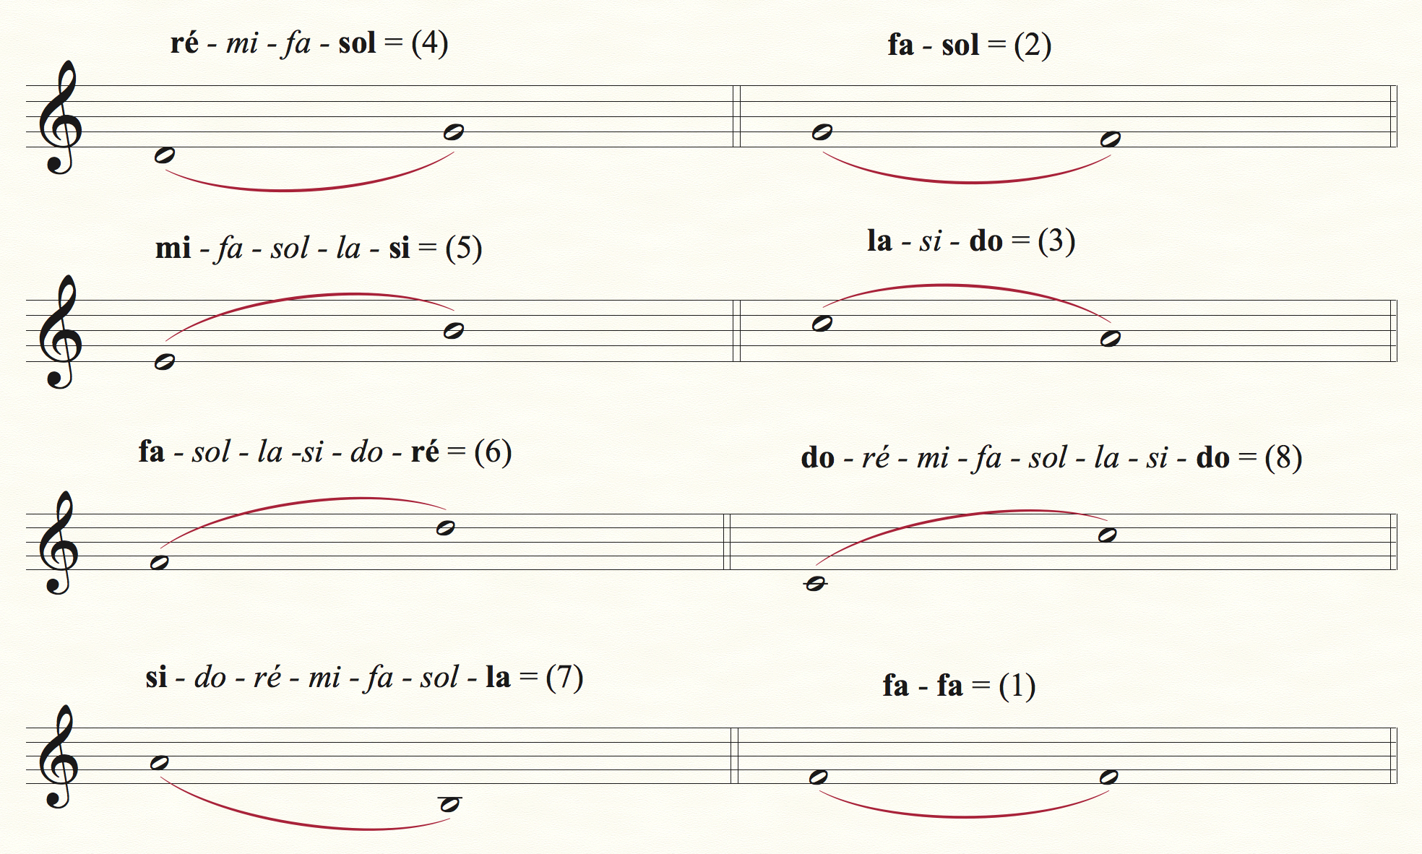

Slide 5
Intervallnamen
Les noms des Intervalles
Intervals names

Slide 6
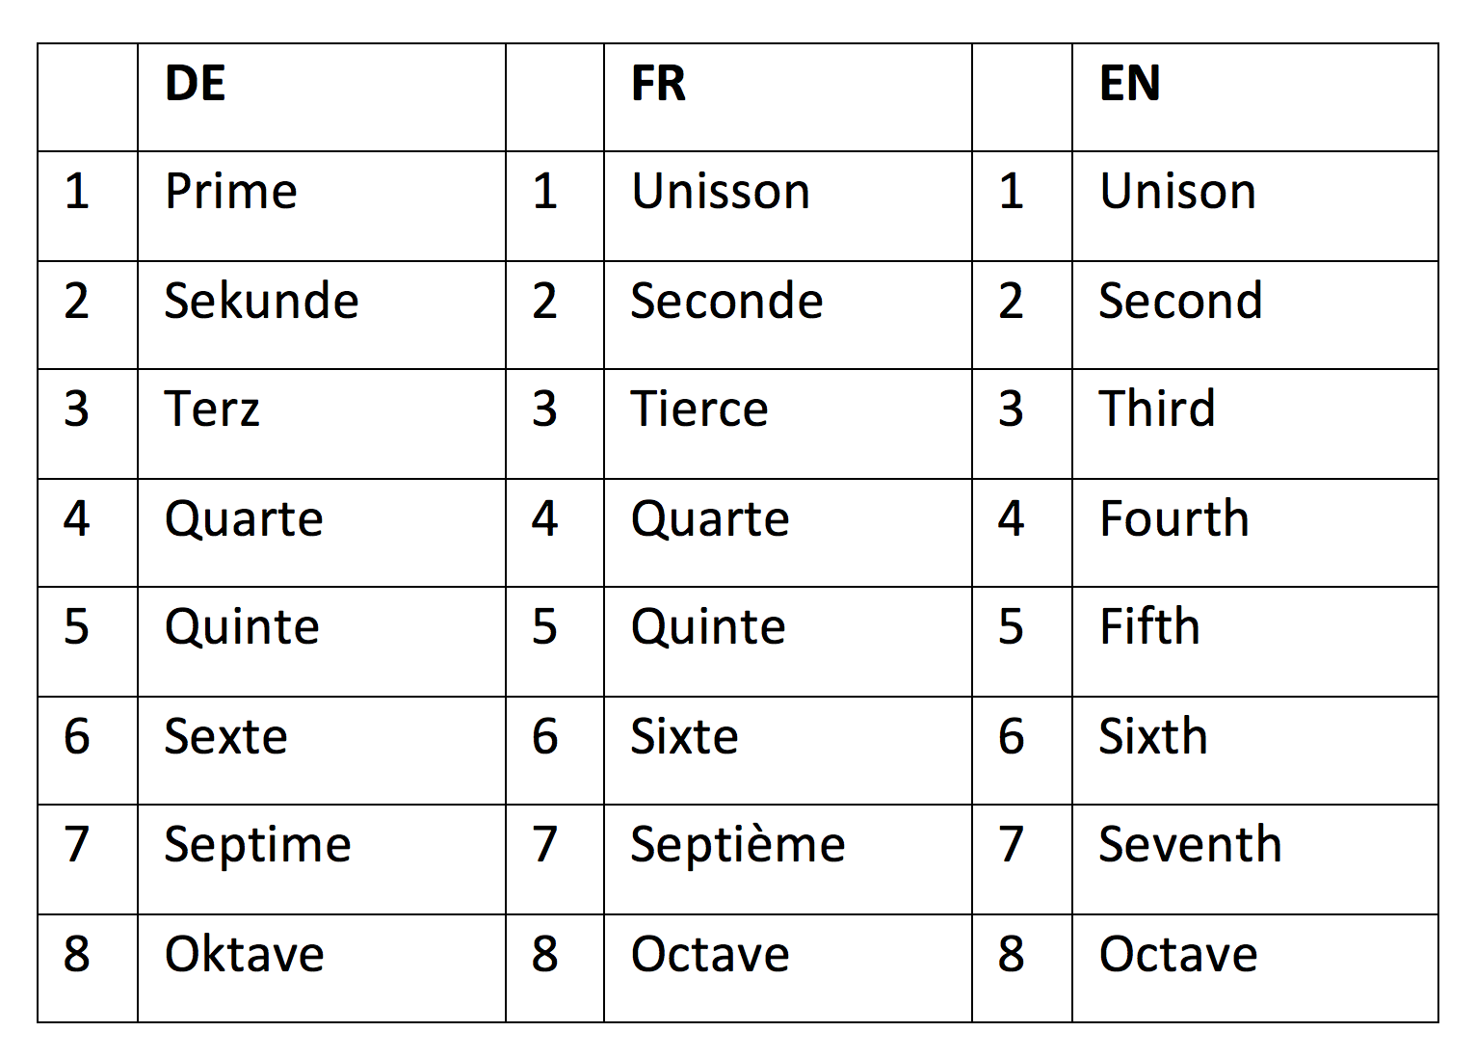

Slide 7
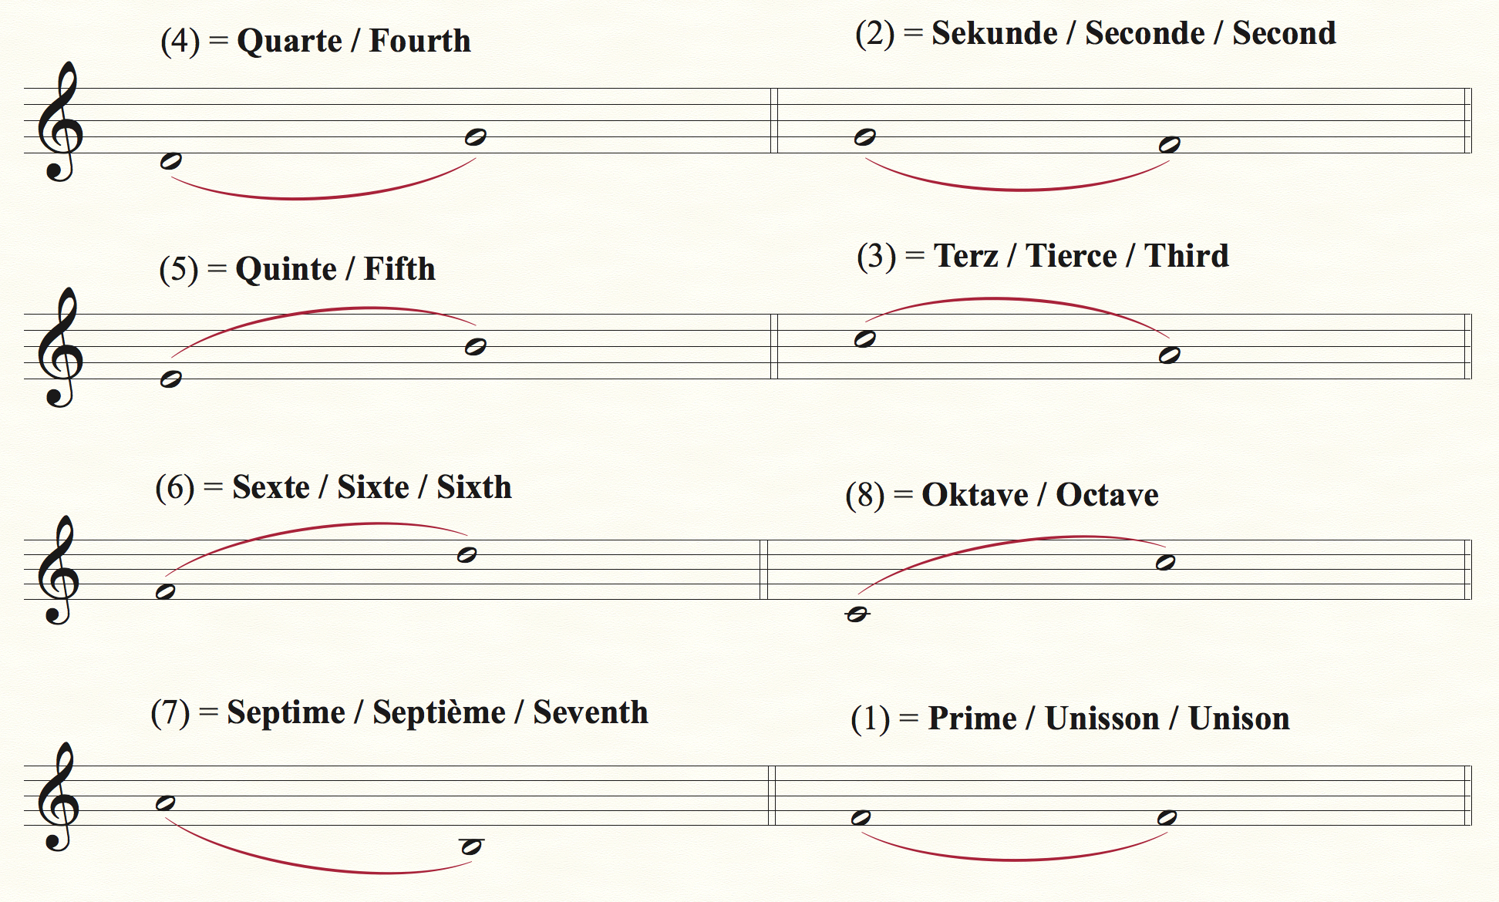

Slide 8
Könntest Du die Namen der folgenden Intervalle herauszufinden?
Versuch mal !
Peux-tu trouver les noms des intervalles suivants?
Essaie !
Could you find the name of the following Intervals ?
Let’s try !

Slide 9
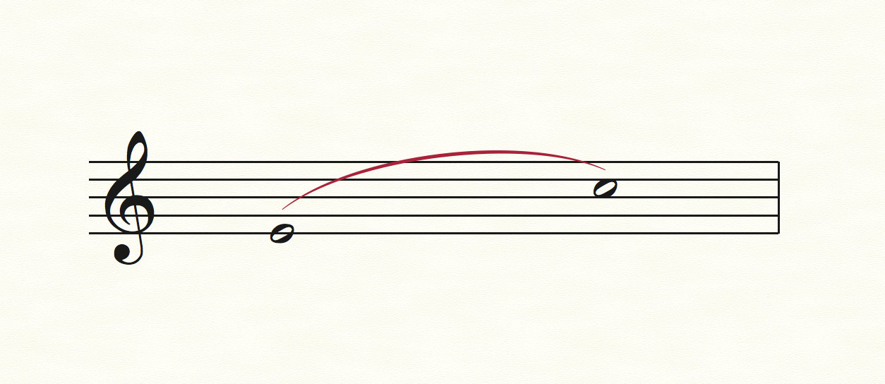
?
?
?
?
?

Slide 10
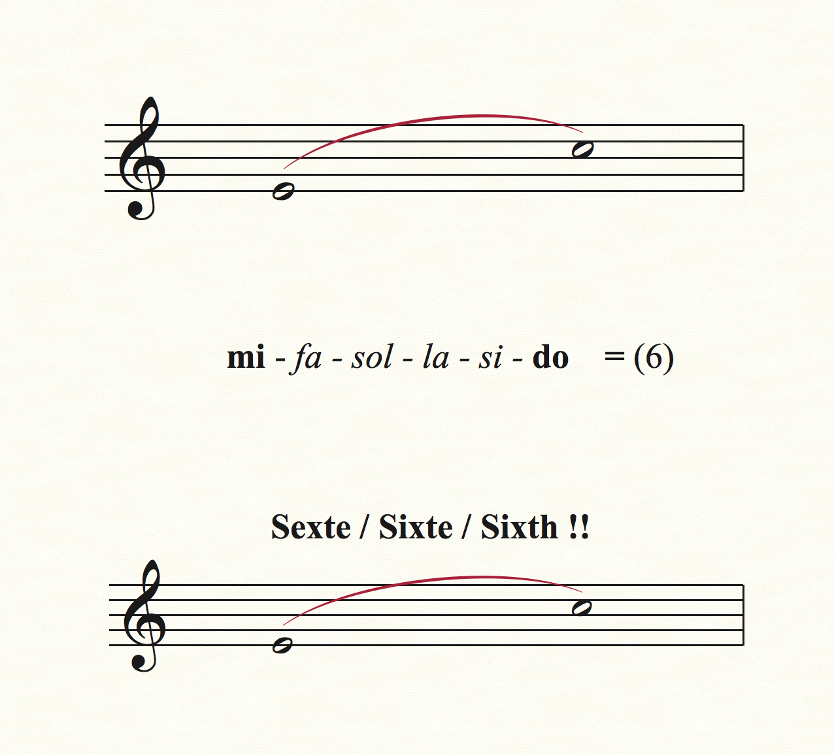

Slide 11
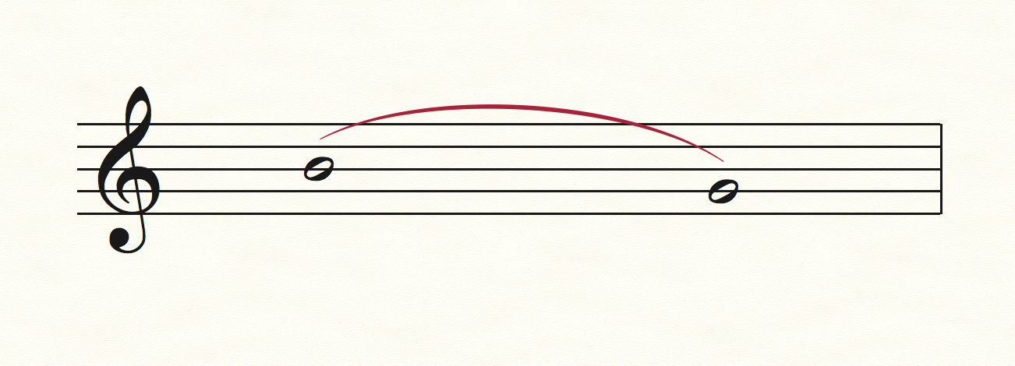
?
?
?
?
?

Slide 12
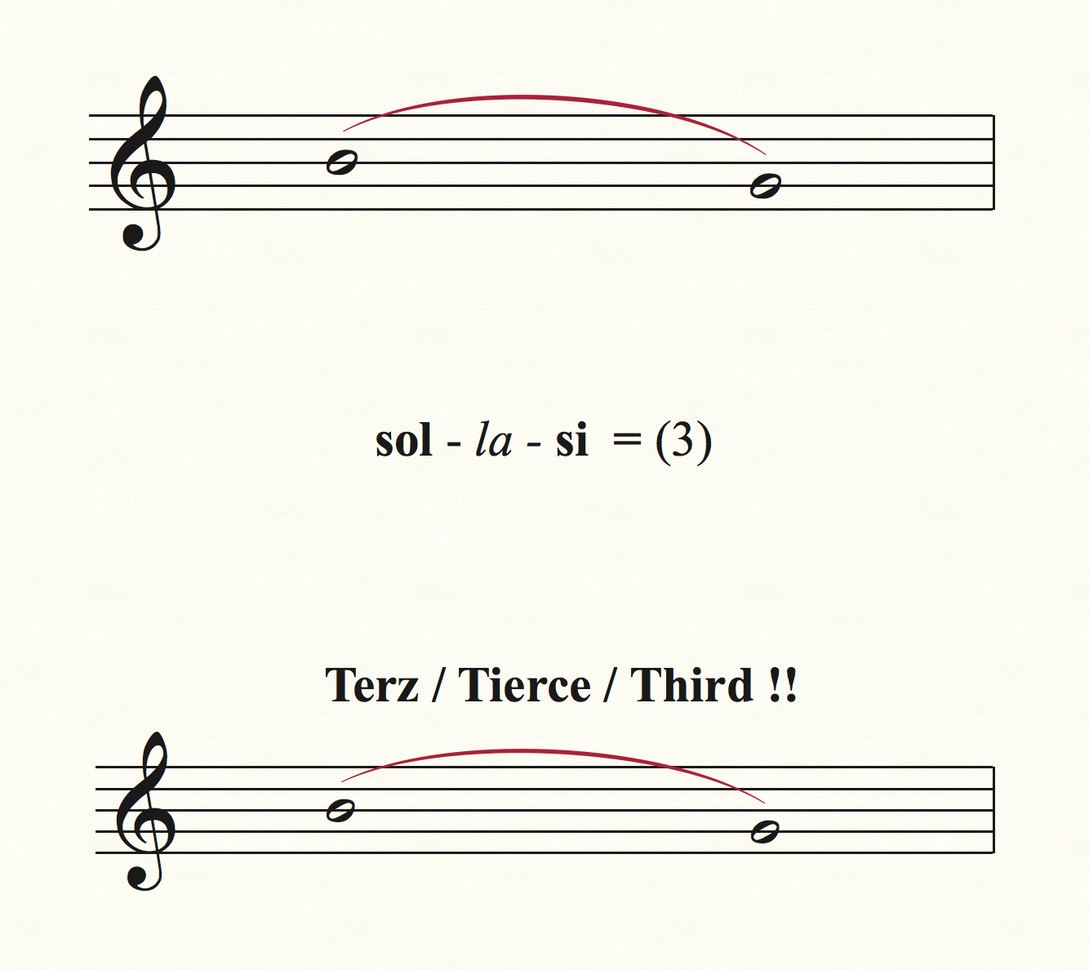

Slide 13
Man kann auch Intervalle aufbauen (+/-) :
On peut également construire des intervalles (+/-) :
We can also construct intervals (+/-) :

Slide 14
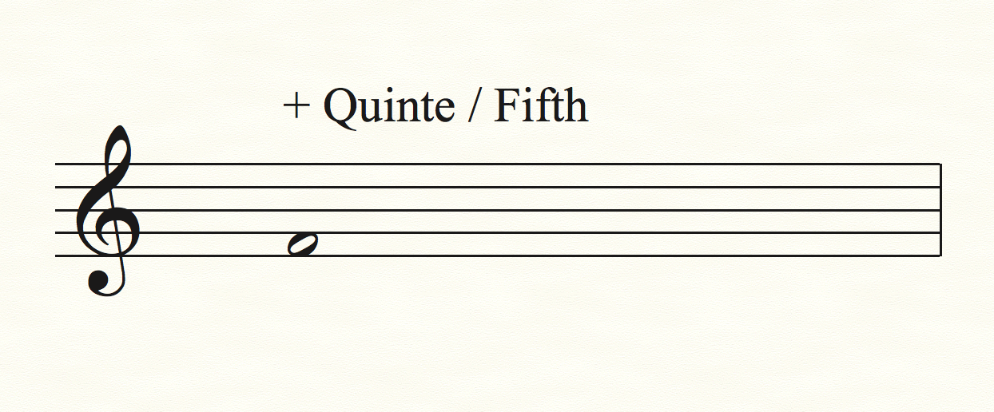
?
?
?
?
?

Slide 15
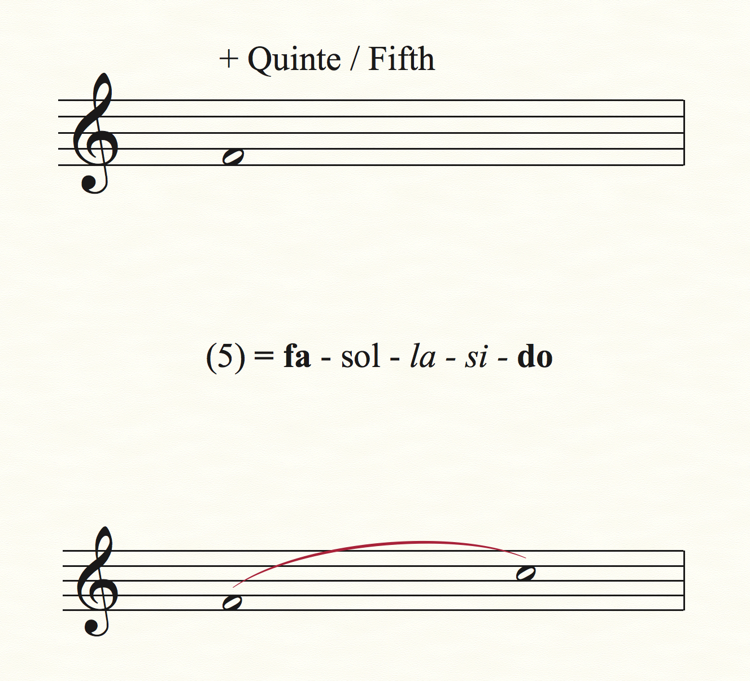

Slide 16
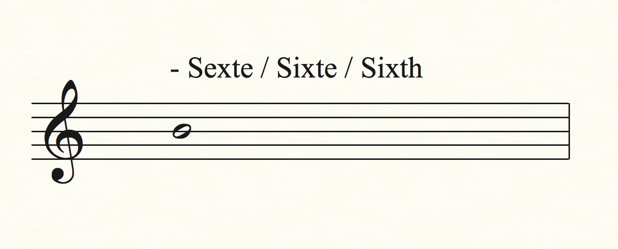
?
?
?
?
?

Slide 17
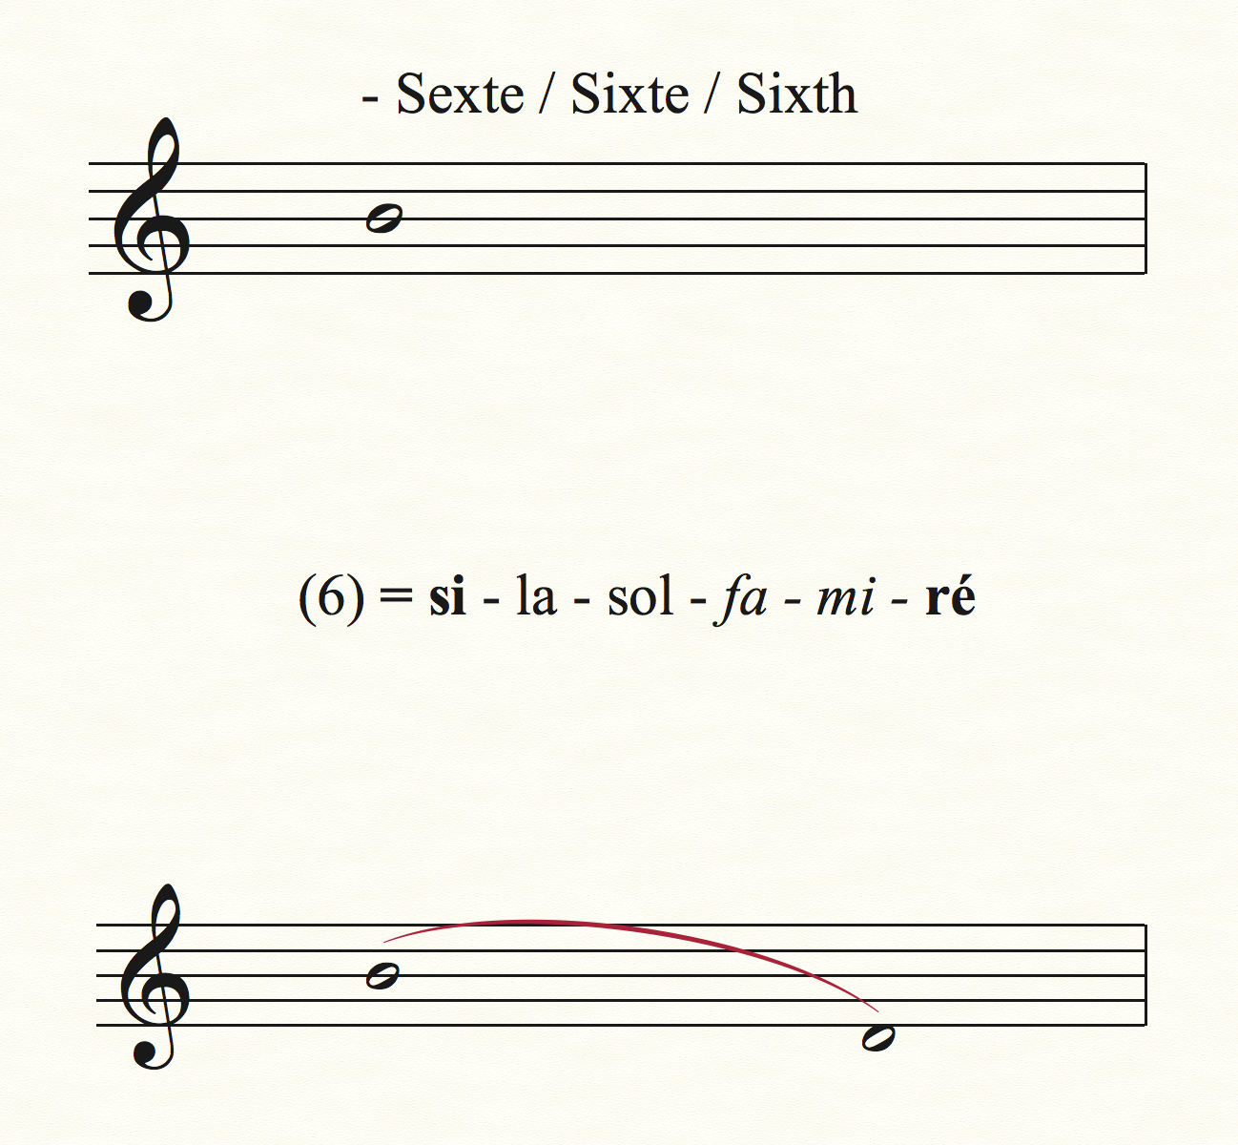

Slide 18

Super ! Bravo ! Great !
Jetzt, Du kannst Übung “Intervalle (i)” machen
Maintenant, tu peux faire l’exercice “Intervalle (i)”
Now, you can do exercise “Intervalle (i)”
Viel Glück ! Bonne chance ! Good luck !

